Slide 1
离散数学
柯 炜
Email: wei.ke@xjtu.edu.cn

Slide 2
回顾
定义
设A, B是两个集合，
A⊕B = { x︱(x∈A∧x∉B)∨(x∈B∧x∉A) }
称A⊕B为A和B的环和集，称⊕为集合环和运算（对称差）。
由环和运算和并、差运算的定义知 A⊕B= (A\B)∪(B\A)
由环和运算和并、交、补运算的定义知 A⊕B= (A∩B′)∪(B∩A′)，因此环和运算也是宏运算。

Slide 3
3.3.2 集合的环和运算
定理
设 X 是全集，A, B, C 是 X 的三个子集合，则
1）A⊕B = (A∪B)∩(A′∪B′) = (A∪B)\(A∩B)
2）A⊕∅ = A , A⊕X = A′
3）A⊕A = ∅ , A⊕A′= X
4）A′⊕B′ = A⊕B
5）(A⊕B)′ = A′⊕B = A⊕B′
6）A⊕B = B⊕A
7）A⊕(B⊕C) = (A⊕B)⊕C
8）A∩(B⊕C) = (A∩B)⊕(A∩C)
9）若 A⊕B = A⊕C，则B=C 。

Slide 4
回顾
定义
设A，B是两个集合，
A⊗B = { x︱(x∈A∨x∉B)∧(x∈B∨x∉A) }
称A⊗B为A和B的环积集，称⊗为集合环积运算。
由环和运算和环积运算的定义知 A⊗B= (A⊕B)′ 。
由环积运算和并、交、补运算的定义知 A⊗B= (A∪B′)∩(B∪A′)，因此环积运算也是宏运算。

Slide 5
回顾
定理
设 X 是全集，A, B, C 是 X 的三个子集合，则
1) A⊗B = (A⊕B)′ = A′⊕B = A⊕B′
2) A⊗∅ = A′ , A⊗X = A
3) A⊗A = X , A⊗A′= ∅
4) A′⊗ B′ = A⊗B
5) (A⊗B)′ = A′⊗B = A⊗B′
6) A⊗B = B⊗A
7) A⊗(B⊗C) = (A⊗B)⊗ C
8) A∪(B⊗C) = (A∪B)⊗(A∪C)

Slide 6
回顾
集合运算的优先级：
高优先级(一元运算) : 补集、幂集
低优先级(二元运算) : 并、交、差、环和、环积
同级运算按从左向右的顺序进行
为保证运算次序的清晰性, 可适当地添加括号。

Slide 7
第3章 集合
3.1 集合的基本要素
3.2 集合的基本运算
3.3 集合的宏运算
3.4 集合运算的其它表示法

Slide 8
3.3 集合的宏运算
3.4.1 文氏图法
3.4.2 成员表法
3.4.3 集合恒等式的证明

Slide 9
3.4.1 文氏图法
文氏图
文氏图可以用来描述集合间的关系及其运算。
全集𝐸用矩形表示, 子集用圆或其他任何封闭曲线围成的区域表示, 阴影区域表示运算结果的集合。
优点：文氏图表示法的优点是直观和形象, 富有启发性, 帮助我们理解各种概念和定理, 所以文氏图可作为思考的出发点。
缺点：但文氏图绝不能用作推理的依据, 因为直观是不可靠的, 只有逻辑推理才是可靠的。另外, 当集合的数目较多时, 文氏图将变得很复杂。

Slide 10
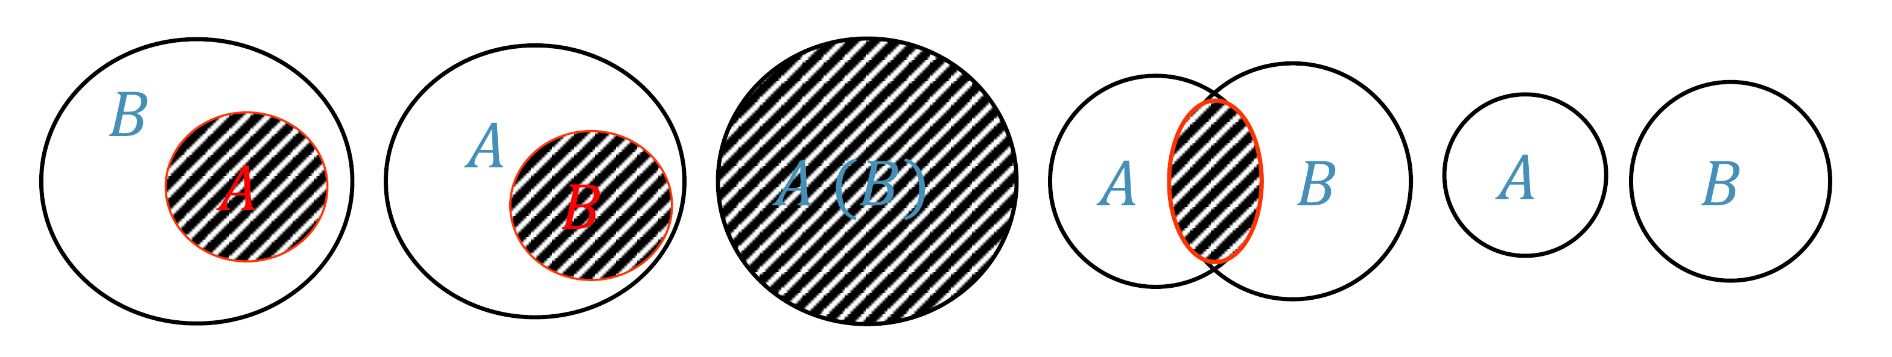
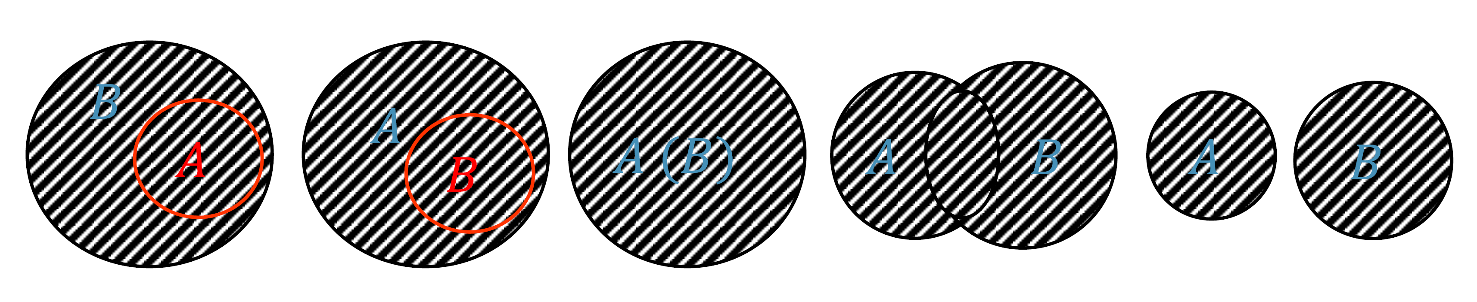
3.4.1 文氏图法
A∩B
A∪B

Slide 11
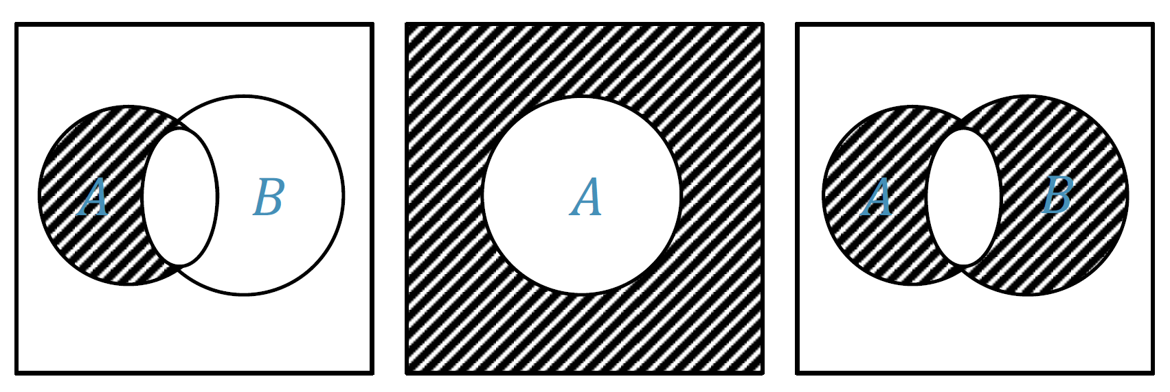
3.4.1 文氏图法

Slide 12
3.4.1 文氏图法
三个集和：

Slide 13
3.4.1 文氏图法
定义
设A是可数集和，将|A|记做A的势。即A集和中元素的个数。
定理
设A和B是有穷集合, 由集合运算的定义, 下列各式成立:
|A ∪ B| ≤ |A| + |B|
|A ∩ B| ≤ min(|A|, |B|)
|A − B| ≥ |A| − |B|
|A ⊕ B| = |A| + |B| − 2|A ∩ B|

Slide 14
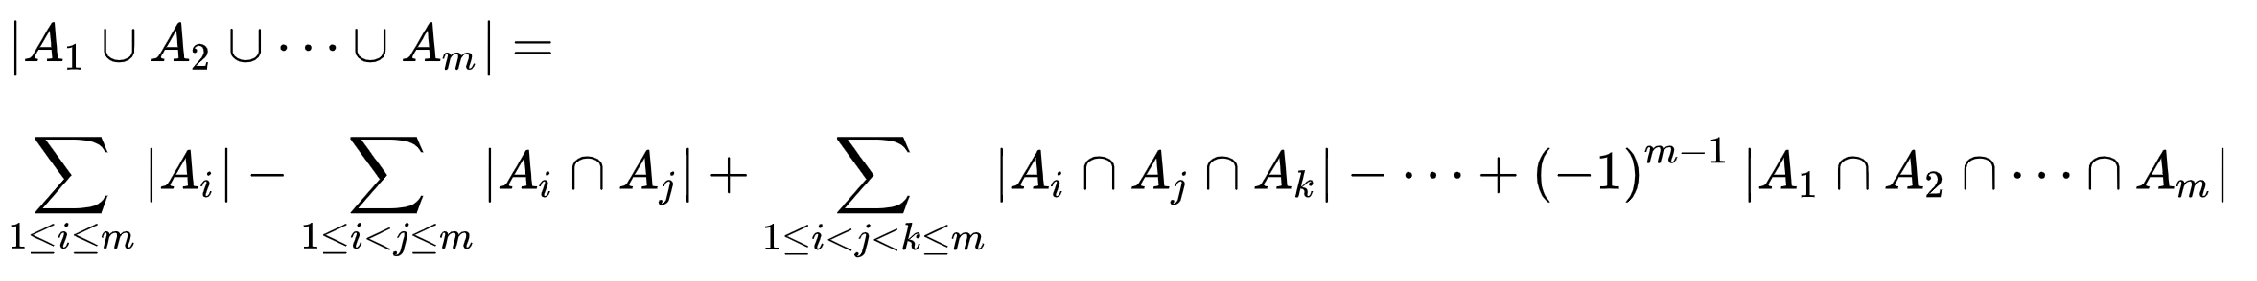
3.4.1 文氏图法
定理
|A ∪ B| = |A| + |B| − |A ∩ B|
定理
|A ∪ B ∪ C| = |A| + |B| + |C| - |A ∩ B| - |B ∩ C| - |C ∩ A| + |A ∩ B ∩ C|
容斥原理

Slide 15
3.4.1 文氏图法
例 对100名网瘾少年进行调查的结果是: 34人沉迷王者荣耀, 24人沉迷吃鸡, 48人沉迷炉石传说；13人既沉迷王者荣耀又沉迷炉石传说；14人既沉迷王者荣耀又沉迷吃鸡；15人既沉迷吃鸡又沉迷炉石传说；还有25人不沉迷游戏, 沉迷抖音. 问同时沉迷这三种游戏的网瘾少年人数是多少?
解
设𝐴为沉迷王者荣耀的网瘾少年集合, 𝐵为沉迷吃鸡的网瘾少年集合, 𝐶为沉迷炉石传说的网瘾少年集合. 由题意知
|𝐴| = 34, |𝐵| = 24, |𝐶| = 48, |𝐴 ∩ 𝐵| = 14, |𝐵 ∩ 𝐶| = 13, |𝐶 ∩ 𝐴| = 15,
|𝐴 ∪ 𝐵 ∪ 𝐶| = 100 − |~𝐴 ∩ ~𝐵 ∩ ~𝐶| = 100 − 25 = 75。
由容斥定理知:
|𝐴 ∪ 𝐵 ∪ 𝐶| = |𝐴| + |𝐵| + |𝐶| − |𝐴 ∩ 𝐵| − |𝐵 ∩ 𝐶| − |𝐶 ∩ 𝐴| + |𝐴 ∩ 𝐵 ∩ 𝐶|
|𝐴 ∩ 𝐵 ∩ 𝐶| = 75 − (34 + 24 + 48 − 14 − 13 − 15) = 11
即同时沉迷这三种游戏的网瘾少年人数是11人。

Slide 16
3.4.1 文氏图法
当不能使用容斥原理时，可以采用文氏图法求解。
每一条性质决定一个集合。有多少条性质，就有多少个集合。
如果没有特殊说明, 任何两个集合都画成相交的，然后将已知集合的元素数填入表示该集合的区域内。
通常从几个集合的交集填起，根据计算的结果将数字逐步填入所有的空白区域。如果区域的数字是未知的，可以设为变量。
根据题目的条件，列出一次方程组, 就可以求解得所需要的结果。

Slide 17
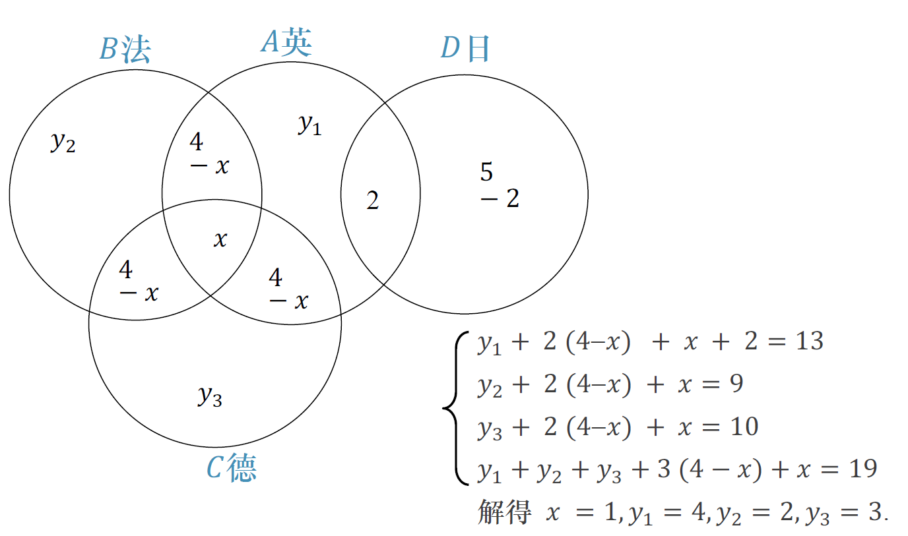
3.4.1 文氏图法
例 对24名会外语的科技人员进行掌握外语情况的调查。其统计结果如下：会英、日、德和法语的人分别为13、5、10和9人。其中同时会英语和日语的有2人，会英、德和法语中任何两种语言的人都是4人。已知会日语的人既不懂法语也不懂德语，采用文氏图法，分别求只会一种语言(英、德、法、日)的人数，和会三种语言的人数。

Slide 18
3.3 集合的宏运算
3.4.1 文氏图法
3.4.2 成员表法
3.4.3 集合恒等式的证明

Slide 19
3.4.2 成员表法
为进一步了解集合之间的逻辑关系, 可用表格的方式描述集合的交, 并, 补运算的定义。
在表的列中, 0表示元素𝑥 ∉ A, 1表示𝑥 ∈ A, 这种表格称为集合成员表(真值表)。
集合数目不大时, 可以用集合真值表证明集合。
A | B | A ∩ B
0 | 0 | 0
0 | 1 | 0
1 | 0 | 0
1 | 1 | 1

Slide 20
3.4.2 成员表法
利用集合真值表, 可判断集合的性质及集合间的关系.
若集合是全集, 则其真值表列值必全为1, 即所有元素都是它的成员。
若集合是空集, 则其真值表列值必全为0, 即没有元素是它的成员。
若集合𝐴和𝐵相等, 则它们的真值表对应行的值必相同。
若集合𝐴是𝐵的子集, 则当𝐴的值为1时, 𝐵的对应行的值必为1。

Slide 21
3.4.2 成员表法
证 (A ∩ B)′ = A′∪B′
证 B ∩ C = A ∩ B ∪(C \ A)
证 (A ∪ B) \ (A ∩ B) =(A \ B) ∪(B \ A)

Slide 22
3.3 集合的宏运算
3.4.1 文氏图法
3.4.2 成员表法
3.4.3 集合恒等式的证明

Slide 23
3.4.3 集合恒等式的证明
例 证明(A\B)\C = A\(B ∪ C) = (A\C)\B = (A\C)\(B\C)
证
(A\B)\C = (A ∩ B′)\C = A ∩ B′ ∩C′
A ∩ B′ ∩ C′ = A ∩ (B′ ∩ C′) = A ∩ (B ∪ C)′ = A\(B ∪ C)
A ∩ B′ ∩ C′ = (A ∩ C′) ∩ B′ = (A\C)\B
A ∩ B′ ∩ C′ = (A ∩ C′ ∩ B′ ) ∪ (A ∩ C′ ∩ C) = (A ∩ C′) ∩ (B′ ∪ C)
= (A ∩ C′) ∩ (B ∩ C′)′ = (A\C)\(B\C).

Slide 24
3.4.3 集合恒等式的证明
例 证明(A\B)\C = A\(B ∪ C) = (A\C)\B = (A\C)\(B\C)
证
A | B | C | A-B | (A\B)\C | B∪C | A\(B∪C) | A\C | (A\C)\B | B\C | (A\C)\(B\C)
0 | 0 | 0 | 0 | 0 | 0 | 0 | 0 | 0 | 0 | 0
0 | 0 | 1 | 0 | 0 | 1 | 0 | 0 | 0 | 0 | 0
0 | 1 | 0 | 0 | 0 | 1 | 0 | 0 | 0 | 1 | 0
0 | 1 | 1 | 0 | 0 | 1 | 0 | 0 | 0 | 0 | 0
1 | 0 | 0 | 1 | 1 | 0 | 1 | 1 | 1 | 0 | 1
1 | 0 | 1 | 1 | 0 | 1 | 0 | 0 | 0 | 0 | 0
1 | 1 | 0 | 0 | 0 | 1 | 0 | 1 | 0 | 1 | 0
1 | 1 | 1 | 0 | 0 | 1 | 0 | 0 | 0 | 0 | 0

